Slide 1
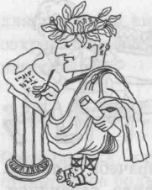
учебный проект «секретные материалы»
Нет стремления более естественного, чем стремление к знанию…
М. Монтень
Авторы проекта:
Бойченко Марина Николаевна,
Иванова Елена Васильевна,
МБОУ «Лицей №1»

Slide 2
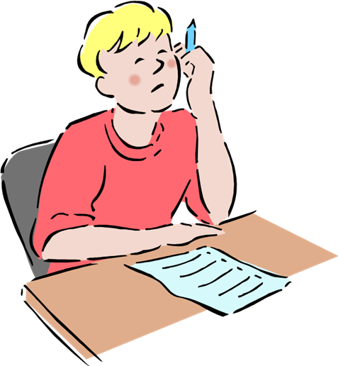
Как понять непонятное?
Человек должен верить, что непонятное можно понять.
И. Гёте
Примите участие в учебном проекте
«Секретные материалы» и вы узнаете…
Как полководцы отечественной войны 1812 года отражали своё отношение к происходящим событиям?
Почему возникла необходимость шифровать информацию?
Как создать совместный информационный продукт?

Slide 3
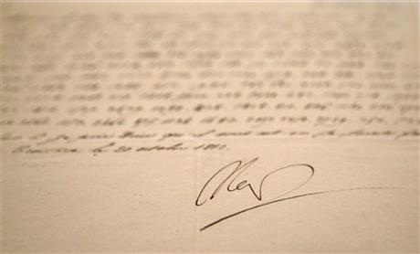
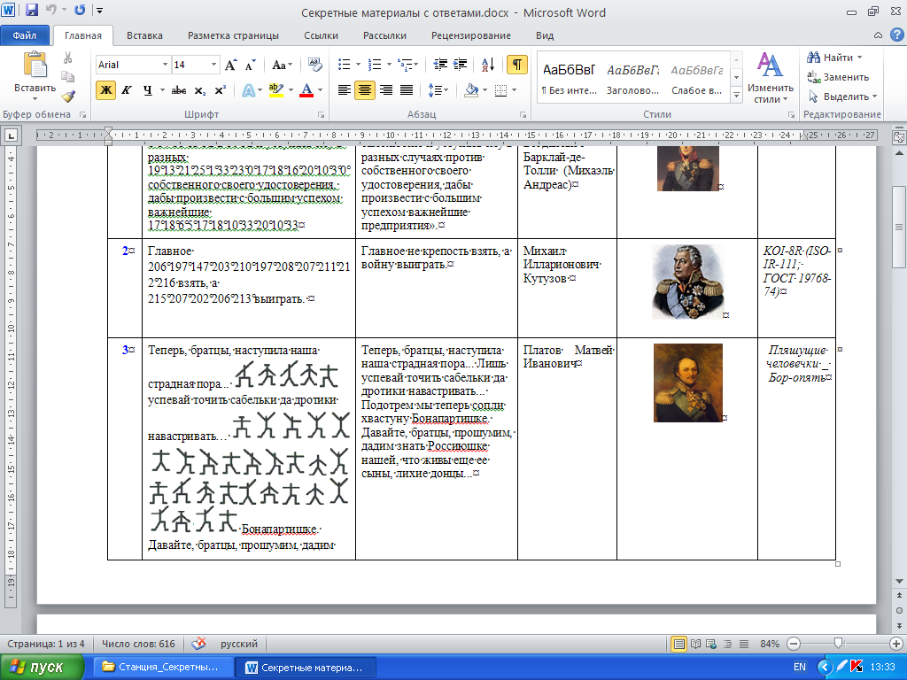
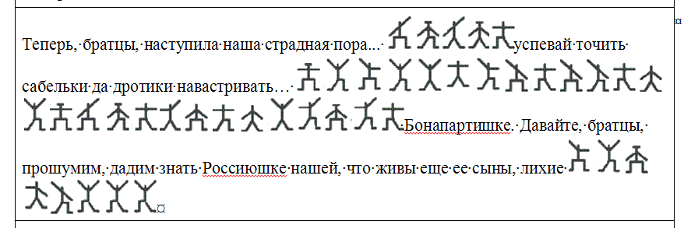
Как приятно знать, что ты что-то узнал!
Мольер

Slide 4
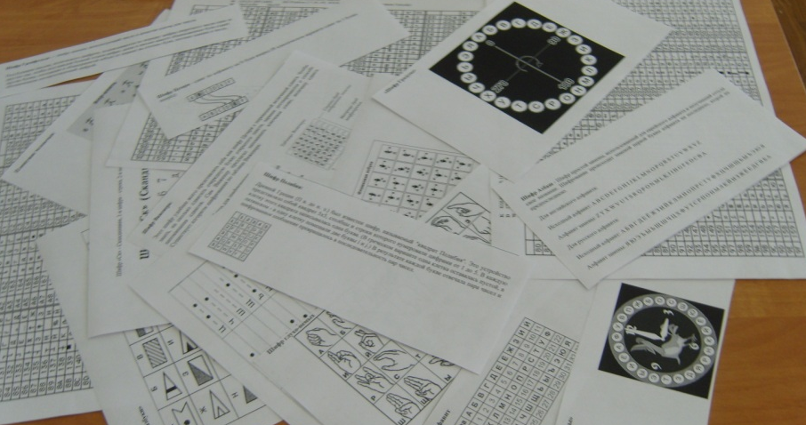
Проявите себя, помогите расшифровать «Секретные материалы»!!!

